Slide 1

EU_12_sada1_13_Inf_Co je to Internet?_Stepek
Název školy | Střední škola, Základní škola a Mateřská škola, Karviná, p. o.
Autor | Mgr. Lubomír Stepek
Anotace | Prezence slouží k seznámení s historií internetu
Vzdělávací oblast | Informační a komunikační technologie
Předmět | Informatika
Tematická oblast/téma | Internet
Výsledky vzdělávání | Získání základních znalostí
Klíčová slova | internet, protokol, historie
Druh učebního materiálu | pptx
Typ vzdělávání | Střední vzdělávání, 1. ročník Praktické školy dvouleté
Ověřeno | Datum: 7. 1. 2013 Třída: I. PRŠ 2
Zdroj | autor

Slide 2
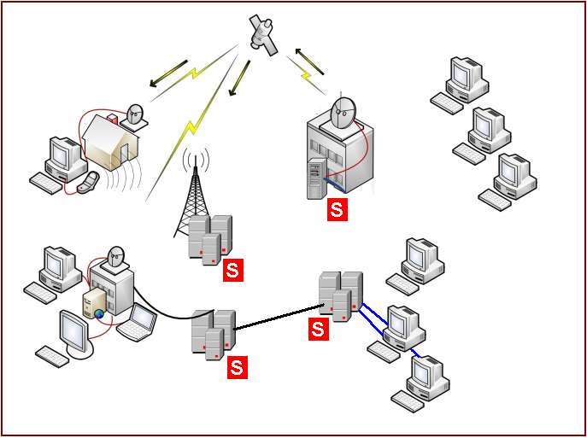
Co je to internet?
Co je internet?
Jak funguje internet
Historie internetu
Historie internetu v ČR
ČR v číslech

Slide 3
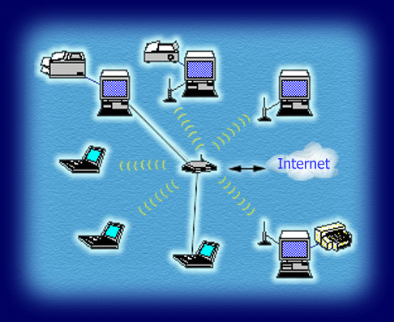
  Co je internet? (z technického hlediska)
Základem Internetu je globální počítačová síť, která propojuje obrovské množství
počítačů a umožňuje
přenášet informace
z jednoho počítače
do druhého.

Slide 4
Co je internet? (pro zamyšlení)
Prostředí pro provozování obchodních nebo kriminálních aktivit?
Nové médium?
Celosvětová síť (sociální)?
Experiment?
DNEŠNÍ ÚČEL A FUNKCE INTERNETU NEBYLY PŮVODNÍM ZÁMĚREM

Slide 5
Jak funguje internet
Základem, jak funguje internet, jsou internetové adresy (IP adresy). Každé zařízení, připojené k internetu, musí mít svou vlastní IP adresu. To platí pro počítače, telefony, tablety a další přístroje připojené k internetu. platí to i pro všechny služby, které fungují na internetu - email, web a další.

Slide 6
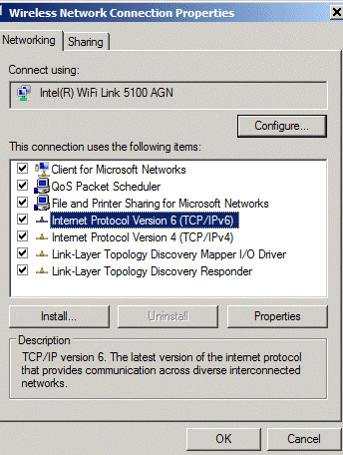
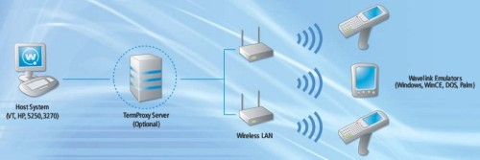
Aby se mezi sebou mohly jednotlivé počítače a služby domluvit, musí spolu hovořit „společným jazykem“. Proto existují internetové protokoly.

Slide 7
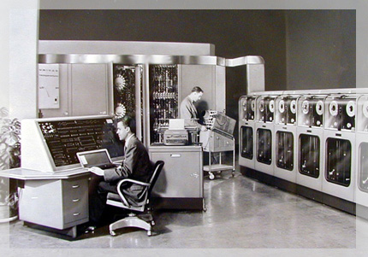
Co bylo před internetem?
První „sítí“ pro výměnu informací byla telegrafní síť.
  Historie internetu sahá do padesátých let minulého století. V té době dochází v souvislosti s kosmickým vývojem k výraznému rozvoji počítačů. Šlo o velké sálové počítače. Nastala potřeba propojovat jednotlivé počítače a přenášet data mezi nimi.
  Vyvíjely se první komunikační
  protokoly jako Telnet a Tymnet.
  Vznikl i první název pro internet
ARPANET

Slide 8
Historie internetu v ČR
V únoru roku 2012 jsme oslavili dvacet let od spuštění internetu v Československu. Oficiálně k tomu došlo 13. února 1992 na pražském ČVUT.
Jediný způsob, jak vzájemně propojit počítače, byl pouze pomocí telefonních linek.
Přenosová rychlost tohoto spojení byla necelých 10 kb za sekundu, což je v současné době skoro směšné.

Slide 9
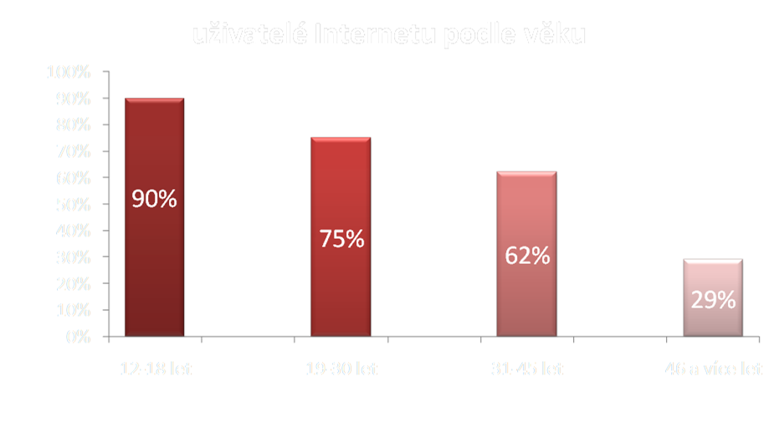
ČR v číslech

Slide 10
Jednotlivci používající internet

Slide 11

http://www.jaknainternet.cz/page/1205/historie-internetu/

Slide 12
zdroje
http://susantabarsbabbleon.com/wp-content/uploads/2012/04/internet-access1.gif
http://www.zsvltava.cz/informatika/obrazky/internet.png
http://www.kodys.cz/cs/images/content/products/mobilni-terminaly/wavelink-telnet-schema-fungovani.jpg
http://kdosiodjinud.cz/upload/clanky_obr/history_internet.jpg
http://www.jaknainternet.cz/page/1205/historie-internetu/
Tabulky : zpracování údajů ČSÚ

